Slide 1
Межпредметный проект «Окно в мир»- Год села
Тема проекта: Моя деревня Гажакерес
ГОУ РК «Республиканский центр образования»
Структурное подразделение «Центр дистанционного обучения»
Автор ученик 11класса
Римских Иван
Тьютор: Осипова Н.И.
Сыктывкар 2026

Slide 2
Актуальность темы
2026 год объявлен в Республике Коми годом села.
Актуальность заключается в воспитании патриотизма, любви к малой родине и сохранении исторической памяти через изучение истории, культуры и природы родного края.
Проект помогает преодолеть дефицит информации о крае, развивает чувство сопричастности к судьбе своего села и республики.

Slide 3
Цель: рассказать об истории деревни Гажакерес
Задачи:
Найти информацию об истории и жизни села, рассказать об известных людях села, праздниках.

Slide 4
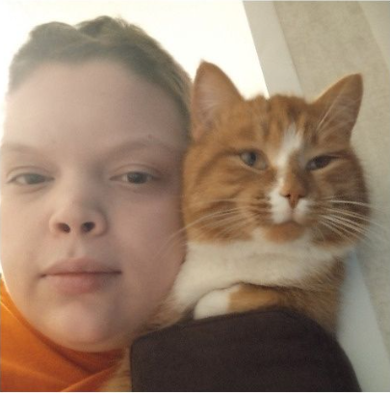
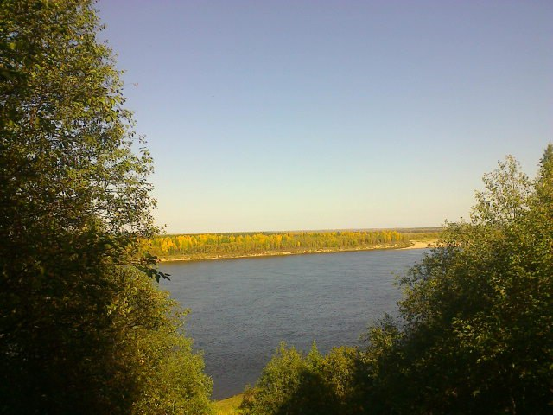
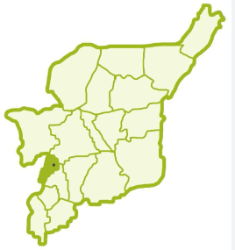
Я живу в деревне Гажакерес (Гажакерӧс).
Деревня находится в Усть-Вымском районе. Она расположена на левой стороне Вычегды.
Деревня расположена на высокой береговой круче и состоит из двух частей: Кырйыв «вершина береговой кручи» и Кырув «подножье горы, подгорье».

Slide 5
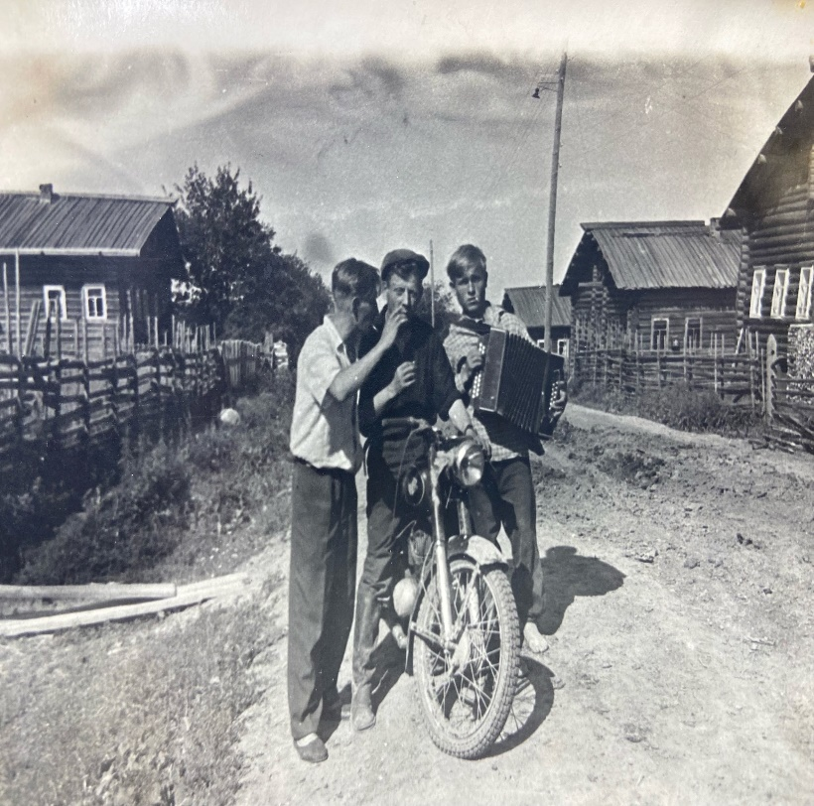
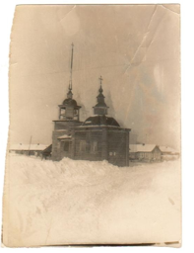
Деревня Гажакерес возникла в 1707-1719гг.
Впервые упомянута в материалах Первой ревизии в 1719 году деревня Керес.
В 1782 г. деревня уже именовалась Попкерос.
В ХIХ в. Попкерос стал селом, здесь построили часовню в 1873 г.

Slide 6
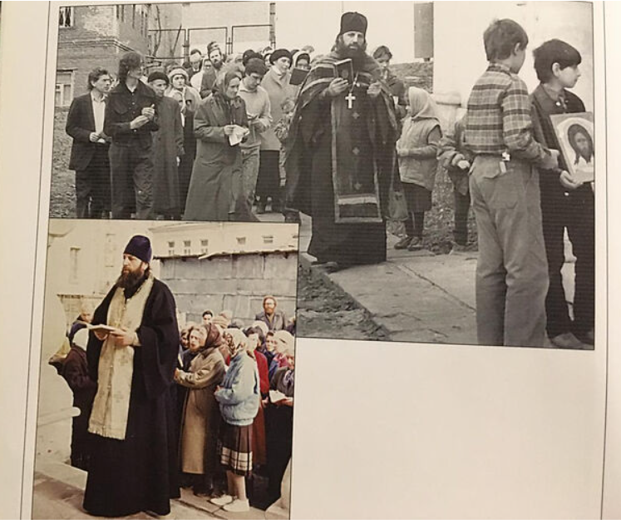
Попкерес
Деревня Гажакерос до 1966 г. называлась Попкерос.
По самой достоверной версии, в деревне тогда шёл мор скота, а врачей не было. Позвали священника семуковской церкви по фамилии Попов. Он отслужил молебен и болезнь отступила. И в благодарность ему деревню назвали Попкерос.

Slide 7

Стефан Пермский
Ещё одна версия – Стефан Пермский освятил эту гору. Назвали в честь него, он был монахом
Есть версия, будто местное население – язычники- убили на этом месте одного из усть-вымских епископов по имени Герасим.

Slide 8
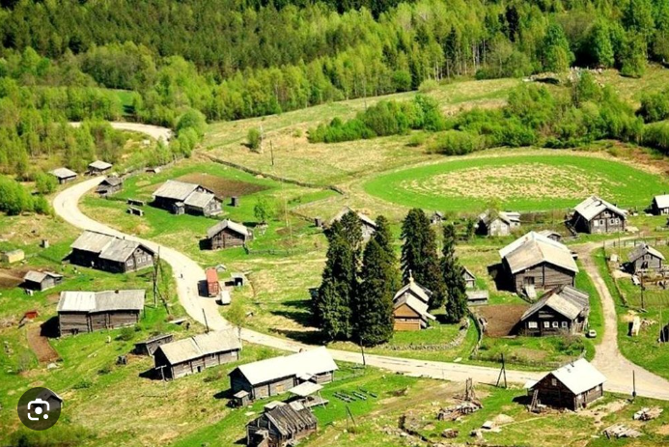
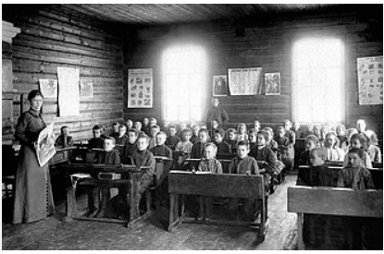
1892-1912 годы
1892 г. открыта школа грамоты
Здесь было 20 дворов,124 человека.
в 1912 –начальное училище,
1930г.образовался колхоз «Молотовец»,

Slide 9
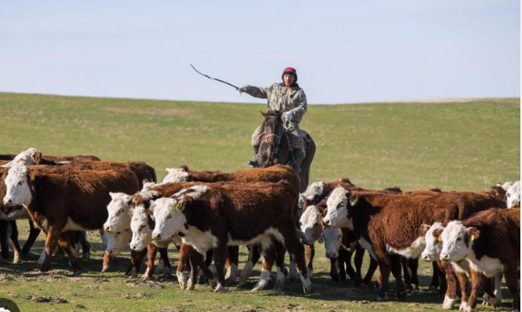
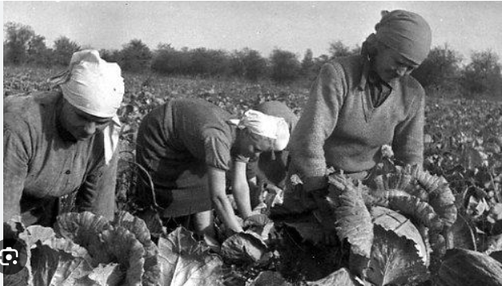
Колхозы
1957 г.колхозы Коквицкой горы соединились в Усть-Вымский колхоз.
1966 г.образовался совхоз Коквицкий куда вошла Гажакереская бригада.
Занимались скотоводством и овощеводством.

Slide 10
1966 год
Попкерос переименовали в Гажакерес.
В переводе с коми языка это «Весёлая гора».

Slide 11
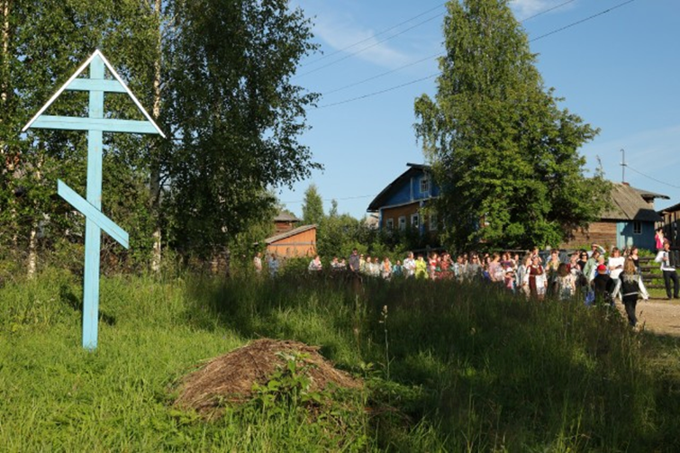
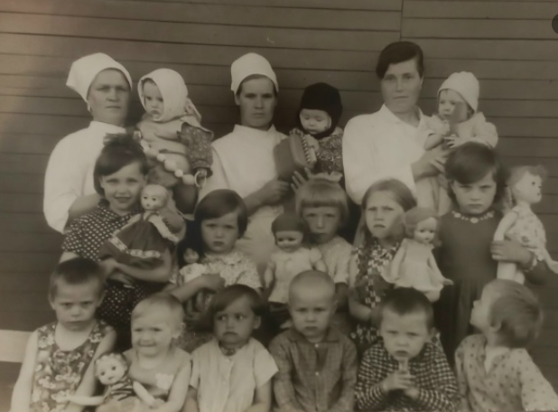
Детский сад деревни Гажакерес 1970 г.
В деревне работал детский сад.
В прошлом в деревне существовало традиция
устанавливать кресты - обереги от болезней.
Эта практика сохранилась до наших дней.

Slide 12
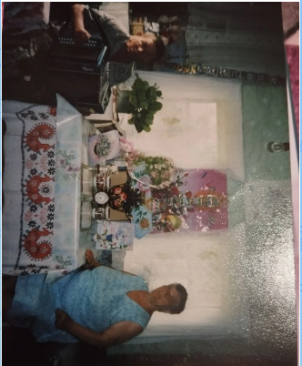
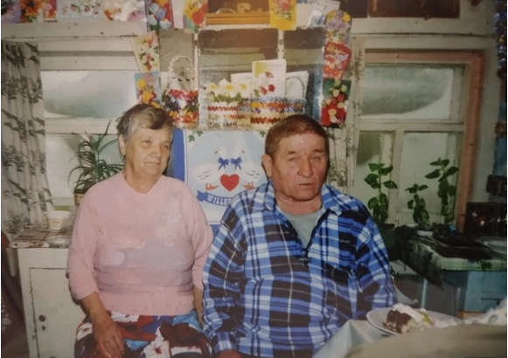
Люди Гажакереса
В деревне родились и выросли многие талантливые люди. Семья Туркиных, Иван Александрович и Антонина Мисаиловна(мои прадедушка и прабабушка по маминой линии) занимались земледелием ,воспитывали 6 детей.
Прадедушка был искусным гармонистом,и его музыка наполняла деревенскую жизнь весельем и радостью.

Slide 13

Туркин Александр Иванович, житель деревни Гажакерес
Мой дядя Туркин Александр Иванович - заслуженный работник Республики Коми.
Он имеет благодарности и почётные грамоты от Министерства сельского хозяйства Республики Коми и России.

Slide 14
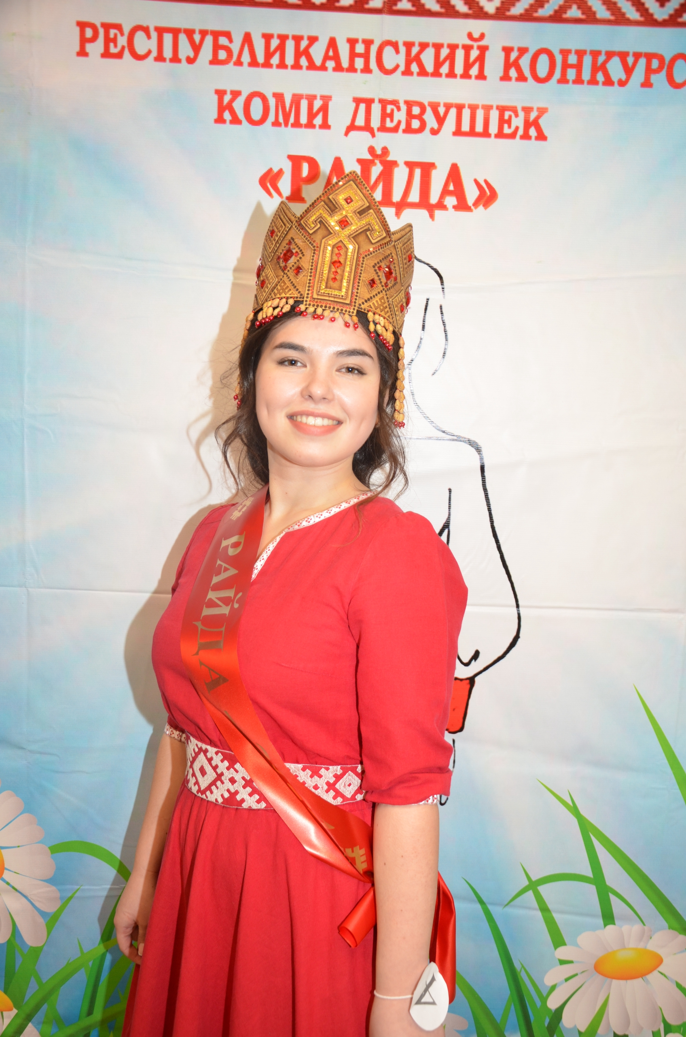
Вокуева Валерия Александровна Республиканский Конкурс Коми Девушек «Райда»
В 2021 году в республиканском конкурсе красоты по праву получила уроженка деревни Гажакерес Валерия Вокуева.
Она представляла город Сыктывкар.

Slide 15
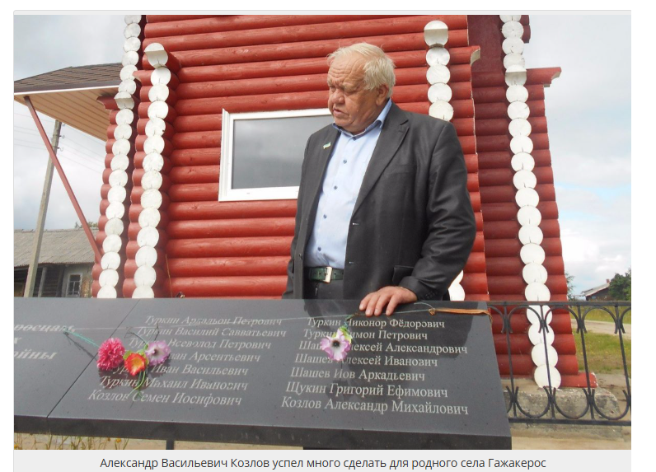
Александр Васильевич Козлов, территориальное общественное самоуправление
Александр Васильевич Козлов, первый председатель Усть-Вымского землячества.
Ему удалось зажечь односельчан – и умиравшая было деревня преобразилась.

Slide 16
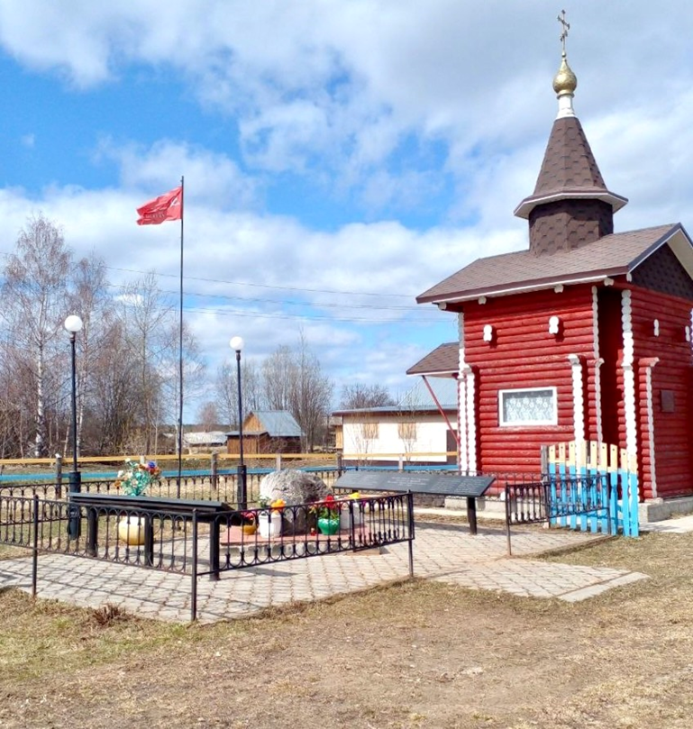
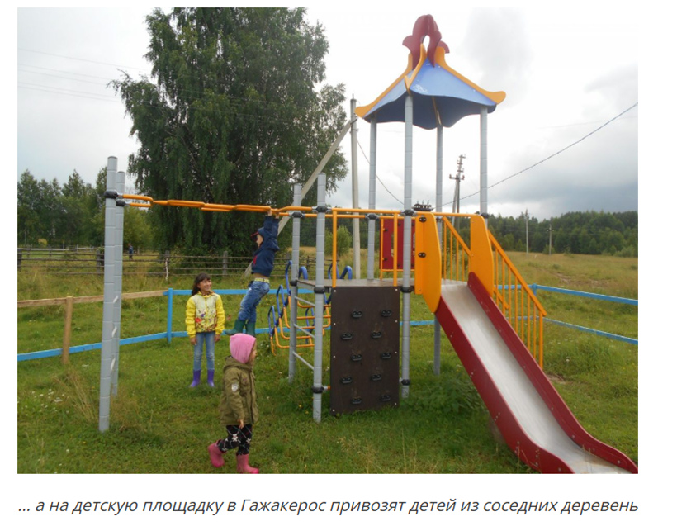
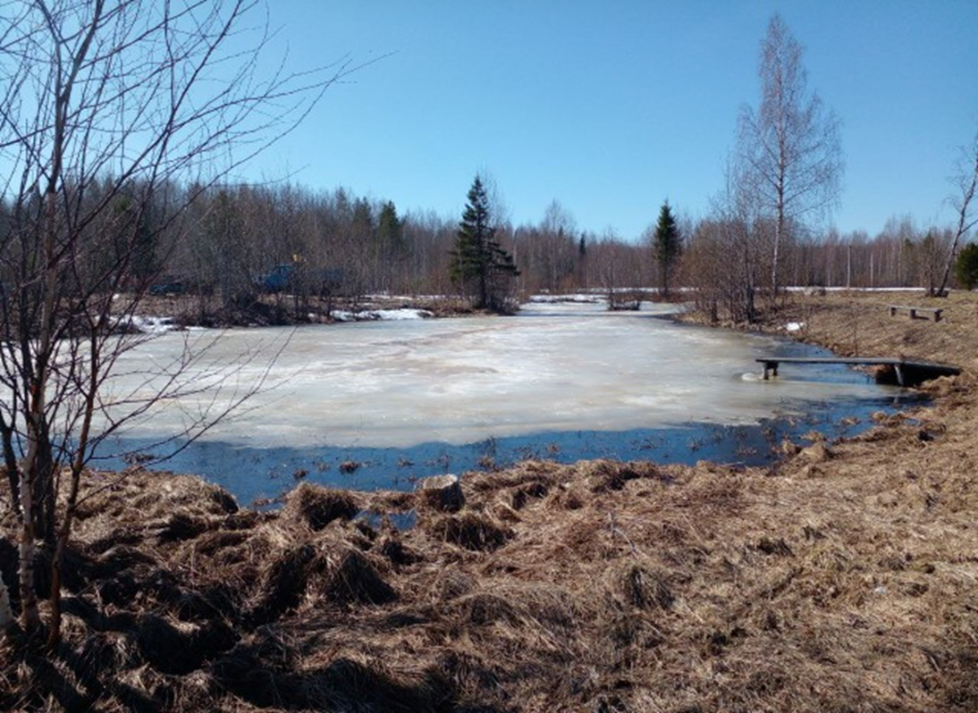
Объекты, созданные местными жителями
Часовня и памятник
участникам войны спортивная площадка пруд с рыбой

Slide 17
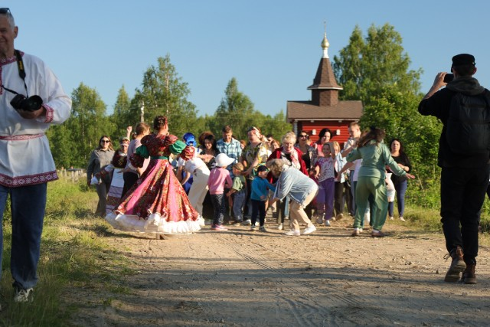
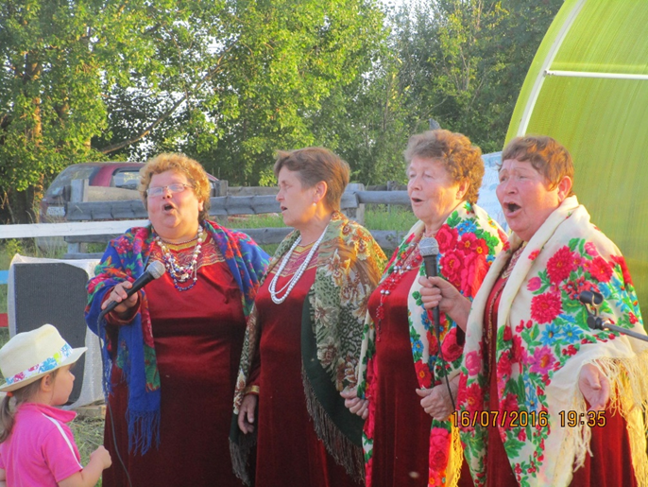
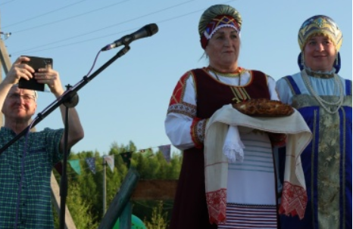
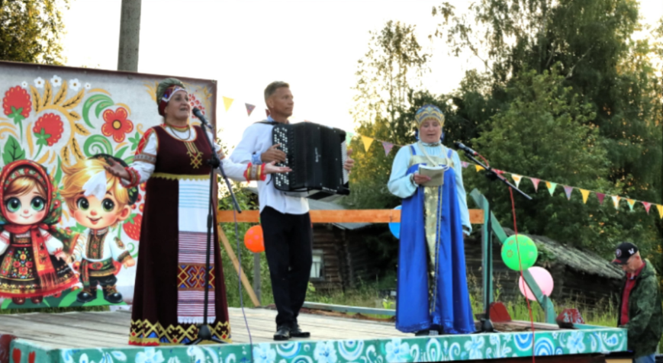
Петыр лун
В день святых апостолов Петра и Павла 12 июля
отмечают «Петыр лун» (Петров день),
бережно хранимый жителями на протяжении многих поколений.

Slide 18
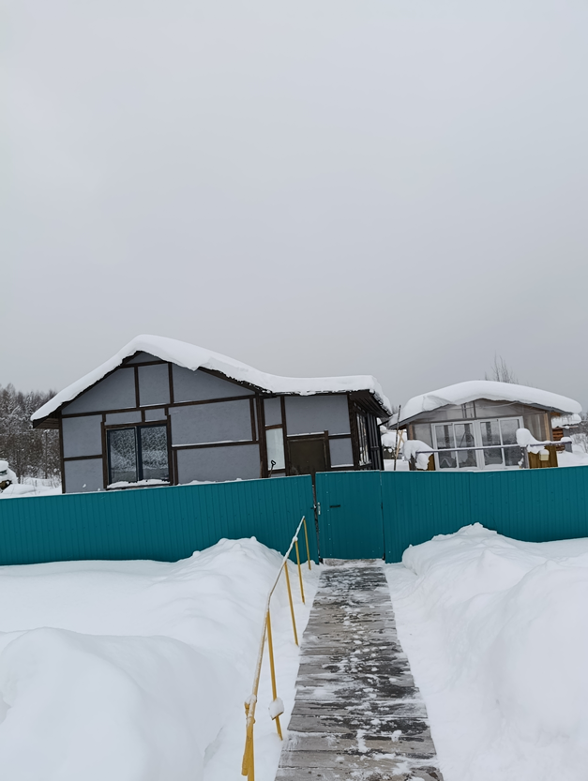
Заключение:
Совхозы закрыли, не стало работы, люди уехали в города,но жители не забывают свои корни, стараются приезжать в свою деревню.
Я горжусь своими корнями и стремлюсь сохранить память о своих предках и семейных традициях.

Slide 19
Источники
https://komikyv.com/archives/3804
https://www.drive2.ru/b/497536434345870028/
https://vera-eskom.ru/2018/04/derevni-pticy-ne-uletayte/
https://www.cnshb.ru/content/2024/04275268.pdf
https://vk.com/albums-56694775
https://gimnaziyaiskusstvsyktyvkar-r11.gosweb.gosuslugi.ru/netcat_files/userfiles/Glavnaya/Gazeta_Goradzul_/Goradzul_literaturnopublitsisticheskiy_al_manah/Goradzul_literaturno-publitsisticheskiy_almanah_1_76_sentyabr_2024_goda.pdf

